Slide 1
Застосування байєсівської оцінки ризику для визначення аномалій у вихідних даних в задачах прогнозування графіків генерування ВДЕ
Виконав Тептя Євгеній Андрійович
Науковий керівник Комар Вячеслав Олександрович
Київ · 2026

Slide 2
План доповіді
2
01
Актуальність
02
Опис методу
03
Результати
04
Висновки
Байєсівський MCMC-підхід для виявлення аномалій ФЕС · ВНТУ, 2026

Slide 3
Актуальність
3
ЗАДАЧА
автоматично знаходити аномалії в історичних даних і очищати датасет перед навчанням моделей прогнозу
Байєсівський MCMC-підхід для виявлення аномалій ФЕС · ВНТУ, 2026

Slide 4
Опис методу
4
01
02
03
04
05
Диспетчерські
обмеження
Несправності
обладнання
Обмеження інвертора
по верхній межі
Збої каналів звʼязку та АСКОЕ
Невизначеність
погоди
ОСП чи ОСР примусово знижує потужність станції
Деградація чи відмова інверторів, фотомодулів тощо
Інвертор за технічними параметрами не пропускає всю наявну потужність постійного струму
Прогалини, артефакти, нулі замість реальних значень у обліку
Розбіжність між прогнозом хмарності та реальними умовами
Кожне джерело має різну фізичну природу — діагностика вимагає не лише виявлення відхилення, а й класифікацію причини.
Байєсівський MCMC-підхід для виявлення аномалій ФЕС · ВНТУ, 2026

Slide 5
Опис методу
5
Початок
01
Фізична модель
Прогнозні метеодані + SCADA-виміри
Розраховує очікуваний графік генерування за погодою і геометрією
Сонячна геометрія + очікувана потужність
02
Відʼємні небаланси
Залишок r = P_факт − P_очікувана
Фільтрує випадки недовиробітку
r < 0 ?
Ні
Шум вимірювань — ігнорується
03
Групування + кластеризація
Групування + кластеризація
Обʼєднує близькі аномалії в епізоди
Моделювання розподілом Стьюдента + MCMC
Моделювання появи аномалій засобами теорії марковських процесів
Оцінка ризику аномалії (теорема Байєса)
04
Ризик > порогу ?
Ні
Описує граф переходів в стани з аномаліями
Норма — звичайна година
Імітація методом Монте-Карло
Класифікація: обмеження / несправність / погода
05
Виділяє аномалії за величиною ризику їх появи
Очищений датасет
Кінець
Байєсівський MCMC-підхід для виявлення аномалій ФЕС · ВНТУ, 2026
5 / 9

Slide 6
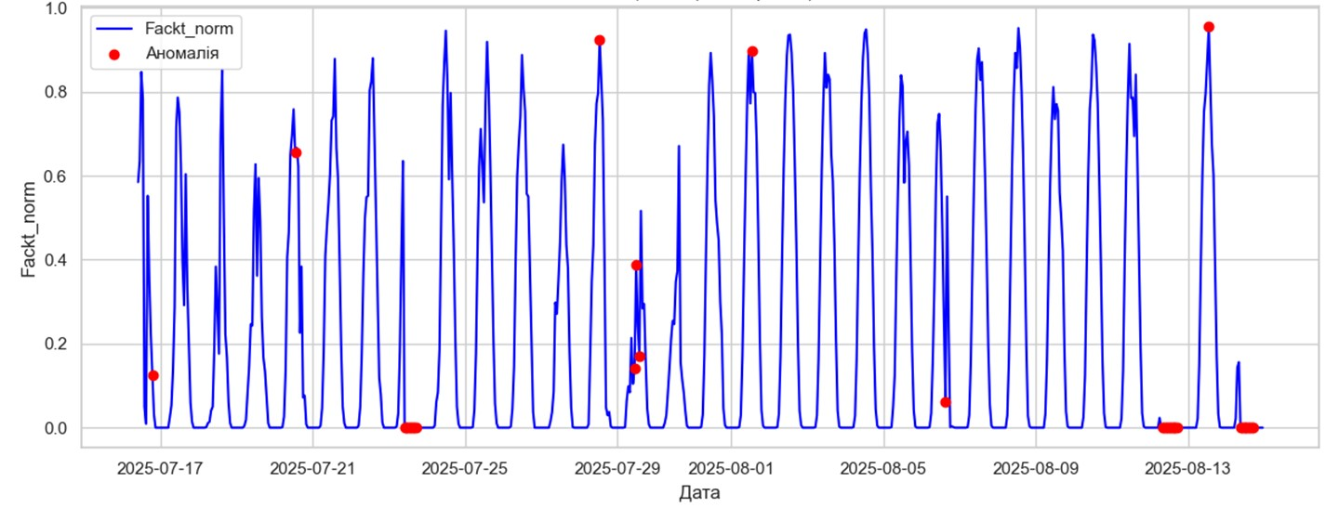
Результати аналізу
6
Байєсівський MCMC-підхід для виявлення аномалій ФЕС · ВНТУ, 2026

Slide 7
Висновки
7
СИЛЬНІ СТОРОНИ
ОБМЕЖЕННЯ
переваги методу
що ще треба врахувати
Імовірнісний висновок
Залежність від якості прогнозу
ризик-оцінка з кількісною мірою впевненості, а не бінарне «так/ні»
точність обмежена точністю опромінення і хмарності у метеоданих
Фізично обґрунтована опорна модель
Відсутність еталонної розмітки
pvlib і LightGBM дають узгоджений з фізикою прогнозу потужності
немає підтвердженого джерела істини
Розподіл Стьюдента для залишків
стійкість до викидів завдяки важким хвостам розподілу
Часова агрегація ризику
відсікає випадковий шум, виділяє тривалі епізоди недовиробітку
Байєсівський MCMC-підхід для виявлення аномалій ФЕС · ВНТУ, 2026

Slide 8
Дякую за увагу
9 / 9

